Slide 1
ПРВЕ ДВЕ КЊИГЕ ИЗ ЕДИЦИЈЕ
ПУБЛИКАЦИЈЕ АДРБ
Конференције “Развој астрономије код Срба XII”
Београд, 18-22. април 2023,
ЖАРКО МИЈАЈЛОВИЋ
Математички факултет у Београду, Београдски универзитет
Студентски трг 16, 11000 Београд
E-mail: zarkom@matf.bg.ac.rs

Slide 2
Апстракт
Поред часописа Сатурн и Васиона, Астрономско друштво „Руђер Бошковић“ објавило је од свог оснивања 23 књига и зборника радова.
Део ових публикација на популаран начин представљају астрономију и друге природне и математичке науке. Већину књига ипак чине зборници радова са конференција у организацији Друштва. Прве две књиге објављене су пре Другог светског рата:
1. Звезде и атоми, Артур Едингон, 1938, превод Милорад Б. Протић
2. Улога Француске у развоју математике, Ели Картан, 1941, са предговором који је написао Михаило Петровић Алас.
У овом излагању представићемо ове књиге и краће биографије аутора. Све књиге су дигитализоване и налазе се у Виртуелној библиотеци Математичког факултета на адреси: http://elibrary.matf.bg.ac.rs

Slide 3
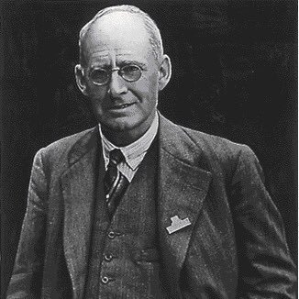
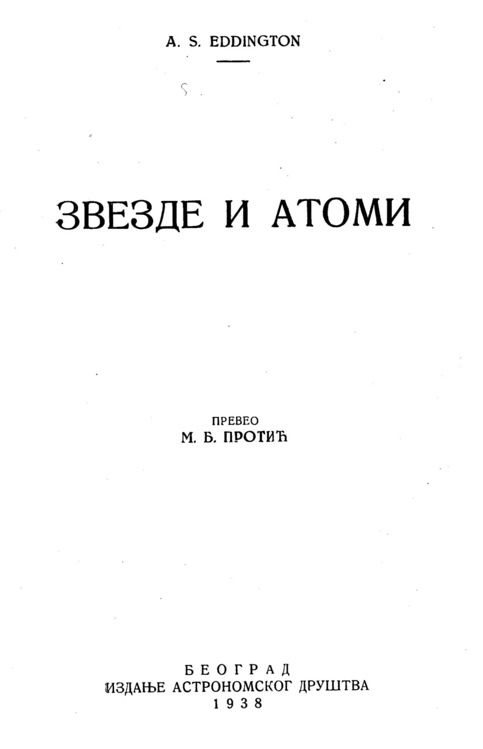
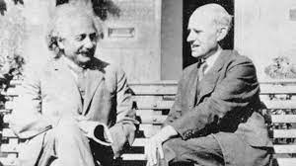
Едингтон Звезде и атоми
Sir Arthur Stanley Eddington
Ајнштајн и Едингтон
Кембриџ, 1930

Slide 4
Артур Едингтон (1882, Кендал, Вестморленд, Енглеска —1944, Кембриџ, Кембриџшир), био је енглески астроном, физичар и математичар који је највећим дело радио у астрофизици, истражујући кретање, унутрашњу структуру и еволуцију звезда. Био је први који је излагао теорију релативности на енглеском језику.
Едингтон је био син директора школе Страмонгејт, старе квекерске фондације у Кендалу близу језера Виндермер на северозападу Енглеске. Његов отац, високо образован човек, умро је од тифуса 1884. Удовица је одвела ћерку и малог сина у Вестон-супер-Маре у Сомерсету, где је млади Едингтон одрастао и школовао се.
Уписао је Овенс колеџ у Манчестеру 1898. и Тринити колеџ у Кембриџу 1902. Освојио све математичке почасти, као и Сениор Вранглер (1904), Смитову награду и стипендију Тринити колеџа.
Добио је 1913. звање Плумиан професор астрономије на Кембриџу, а 1914. постао је и директор опсерваторије.

Slide 5
Од 1906. до 1913. Едингтон је био главни асистент Краљевске опсерваторије у Гриничу, где је стекао практично искуство у коришћењу астрономских инструмената. Утврдио географску дужину Малте и истраживао дистрибуцију и кретање звезда.
Дао је значајне доприносе у изучавању динамике глобуларних јата. У књизи Кретање звезда и структура универзума (1914) сумирао је своја математички елегантна истраживања кретања звезда у Млечном путу.
Током Првог светског рата огласио се као пацифиста. Ово његово убеђење произашло је из његових јаких квекерских уверења. Његова религиозност такође је нашла израз у његовим популарним списима из филозофије наука.
У Науци и невидљивом свету (1929) написао је да се значење света не може открити из науке, већ да се мора тражити кроз схватање духовне стварности. Ово уверење је изразио и у другим филозофским књигама: Природа физичког света (1928), Нови путеви науке (1935) и Филозофија физичке науке (1939).

Slide 6
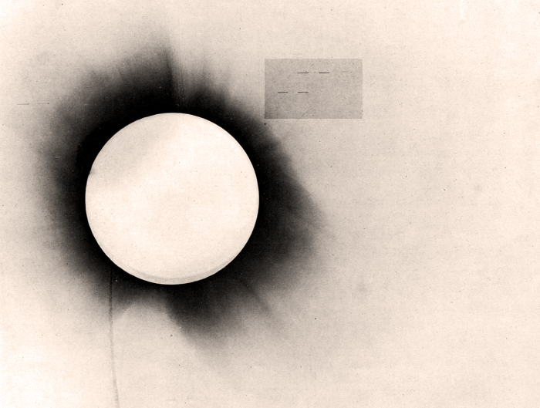
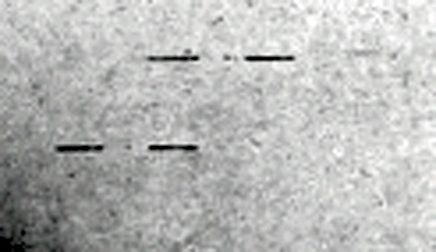
У то време, поред наставе и предавања, бавио се астрофизиком и теоријом релативности.
Предводио је 1919. експедицију на острво Принципе (Западна Африка) која је пружила прву потврду Ајнштајнове теорије да гравитација савија пут светлости када пролази близу масивне звезде. Током потпуног помрачења Сунца, откривено је да су позиције звезда које се виде одмах поред помраченог соларног диска, како је предвиђала општа теорија релативности, мало померене од центра соларног диска.
Негатив снимка помрачења
Снимљено рефрактором ,
пречник објектива 10цм.

Slide 7
Његов Извештај о теорији релативности гравитације (1918), написан за Физичко друштво, затим спис Простор, време и гравитација (1920) и његов велики трактат Математичка теорија релативности (1923), који је Ајнштајн сматрао најбољом презентацијом ове теорије на било ком језику, учинили су Едингтона водећим научником у области теорије релативности .
Његов главни лични допринос била је бриљантна модификација афине (не-еуклидске) геометрије, којом је описао геометрију Космоса.
Касније, када је белгијски астроном Жорж Леметр изнео хипотезу о ширењу универзума, Едингтон се бавио том темом. Ова истраживања представио је књизи Универзум који се шири (1933). У другој књизи, Теорија релативности протона и електрона (1936), бави се квантном теоријом. Одржао је многа популарна предавања о релативности, што је допринело да многе убеди у исправност теорије релативности.

Slide 8
Едингтонова филозофија
Сходно свом филозофском уверењу сматрао је да би кроз уједињење квантне теорије и опште теорије релативности било могуће израчунати вредности универзалних константи, посебно константе фине структуре (њоме се одређује елегроматгнетна интеракција између елементарних наелектрисаних честица), однос масе протона и масе електрона, и број атома у универзуму.
Ово је био покушај, никада довршен, велике синтезе познатих чињеница о физичком универзуму. Ова истраживања објављена су постхумно у књизи Фундаментална теорија (1946), коју је уредио Едмунд Тејлор Витакер. Књига која је у главном неразумљива већини читалаца и збуњујућа на многим местима, али за неке и даље представља стални изазов.

Slide 9
Eddington, The Nature of the Physical World, 276–81:
Умна супстанца света је, наравно, нешто општије од наших индивидуалних свесних умова... Умна супстанца није распрострањена у простору и времену; ово су део цикличне шеме која је на крају изведена из ње...
Неопходно је да се стално подсећамо да су сва сазнања о нашем окружењу од којег је изграђен физички свет ушла у облику порука које се преносе нервима до седиште свести ...
Свест није оштро дефинисана, већ бледи у подсвести; а даље од тога морамо да постулирамо нешто неодређено, али ипак сагласно са нашом менталном природом...
Физичару је тешко да прихвати став да је супстрат свега менталног карактера. Али нико не може порећи да је ум (mind) прва и најдиректнија ствар у нашем искуству, а све остало је удаљен закључак.
Ум: елемент личности који омогућава да она буде свесна спољног света и својих
искустава, да мисли и осећа; претпоставка и способност свести и мисли.

Slide 10
Чарлс Де Конинк, белгијско-канадски филозоф, истиче да је Едингтон веровао у објективну стварност која постоји одвојено од наших умова, али је користио фразу умна супстанца света да би истакао инхерентну природу разумљивости света: да су наши умови и физички свет направљени од истих „ствари“. и да су наши умови неизбежна веза са светом. Цитира Едингтона:
Постоји доктрина добро позната филозофима да Месец престаје да постоји када га нико не гледа. Нећу расправљати о доктрини јер немам ни најмање представу шта је значење речи постојање када се користи у вези са тим.
У сваком случају, наука о астрономији није заснована на овој спазматичној врсти Месеца. У научном свету (који мора да испуни функције мање нејасне од пуког постојања) постоји Месец који се појавио на сцени пре астронома; рефлектује сунчеву светлост када је нико не види; има масу када масу нико не мери; удаљена је 240.000 миља од земље када нико не мери удаљеност; и помрачиће Сунце 1999. чак и ако је људска раса успела да се убије пре тог датума.

Slide 11
Идеализам као закључак није био саставни део његове епистемологије, већ би могао бити заснован на два главна аргумента.
Први произилази директно из савремене физике. Механицистичке теорије етра и понашања елементарних честица су одбачене и у теорији релативности и у квантној механици. Едингтон одатле закључује да је материјалистичка метафизика превазиђена и с обзиром да је дисјункција материјализма и идеализма екслузивна (... или ... или), мора се претпоставити идеалистичка метафизика.
Други, занимљивији аргумент, заснован је на Едингтоновој епистемологији и може се сматрати да се састоји од два дела. Прво све што знамо о објективном свету је његова структура, а структура објективног света се управо огледа у нашој сопственој свести. Стога немамо разлога да сумњамо да је и објективни свет „ствар ума“. Дуалистичка метафизика, дакле, не може бити евидентно подржана. Друго, не само да се не може знати да је објективни свет не-менталан, већ се не можем ни разумно претпоставити да би могао бити материјалан. Замишљање дуализма подразумева приписивање материјалних својстава објективном свету. Међутим, то претпоставља да објективни свет има материјална својства. Али ово је апсурд, јер све што се посматра мора на крају бити садржај наше сопствене свести, а самим тим и нематеријалан.

Slide 12
Едингтон је добио многа признања, укључујући почасне докторате са 13 универзитета.
Био је председник Краљевског астрономског друштва (1921–23), Британског Физичког друштва (1930–32), Британског математичког удружења (1932) и Међународне астрономске уније (1938–44).
Проглашен је витезом 1930, а Орден за заслуге добио је 1938. Састанке Краљевског астрономског друштва често су оживљавали драматични сукоби Едингтона и сер Џејмса Хопвуда Џинса или Едварда Артура Милна око валидности научних претпоставки и математичких процедура.
Едингтон је био ентузијаста и учесник у многом атлетским дисциплинама, ограничавајући се у каснијим годинама на бициклизам, пливање и голф.

Slide 13
Едингтонов највећи допринос је био у области астрофизике, где је имао пионирске радов о:
Структури звезда и притиску зрачења,
Субатомским изворима звездане енергије,
Звезданим пречницима,
Динамици пулсирајућих звезда,
Односу између звездане масе и сјаја,
Звездама белих патуљака,
Дифузној материја у међузвезданом простору, и тзв.
Забрањене спектралне линије.

Slide 14
Његов рад у астрофизици представљен је у књизи Унутрашње устројство звезда (1925) и јавним предавањима објављеним као Звезде и атоми (1927).
У својим добро написаним популарним књигама он је такође изложио своју научну епистемологију, коју је назвао „селективни субјективизам“ и „структурализам“ – то јест, сматрао је да је то међуигра физичких посматрања и геометрије.
Веровао је да велики део физике једноставно одражава тумачење које научник намеће својим подацима. Међутим, бољи део његове филозофије није била метафизика већ његова „структурна“ логика.
Његов теоријски рад у физици је стимулативно деловао на мисао и истраживање других, а као резултат његовог рада отвориле су се многе нове странице научног истраживања.

Slide 15
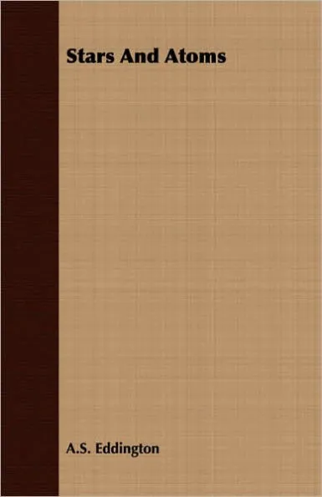
Издање из 2007. године
Read Books Ltd

Slide 16
Ова књига базирана је на Едингтоновој расправама и предавањима из 1926. године. Првобитна вечерња расправа одржана је на састанку Британског удружења у Оксфорду у августу 1926. Затим је књига проширена и поново објављена у облику три приступачна и занимљива предавања 1927.
Књига је преведена на више језика: немачки, француски, српски, ...
Код нас је књигу превео астроном Милорад Б. Протић (1911-2001) и у овој верзији садржи четири предавања и на крају два мања додатка.
Књига рефлектује знање из астрофизике, атомистике и физке Сунца из 1930-их. Уз додатак формула и данас би била одличан уџбеник астрофизике.
Ова проницљива и занимљива збирка есеја о атому, звездама и космосу препоручује се читаоцима који су заинтересовани за историју и развој астрономије и представља одличан додатак збиркама сродне литературе.

Slide 17
Садржај укључује:
Унутрашњост звезде, Температура унутрашњости,
Јонизација атома, Зрачење, притисак и маса,
Унутрашњост звезде, Непрозирност звездане материје,
Нека недавна истраживања,
Прича о Алголу, Прича о Сиријусовом пратиоцу, Прича о Бетелгези
Спектрални низ“, Сунчева хромосфера
Пулсирајуће звeздe, Цeфeидe - свeтлосни еталон, Еволуција звезда

Slide 18
Током предавања које је држао 1938. као Тарнер предавач на Тринити колеџу у Кембриџу, Едингтон је изјавио да:
Верујем да има
15 747 724 136 275 002 577 605 653 961 181 555 468 044 717 914 527 116 709 366 231 425 076 185 631 031 296
протона у Космосу и исти толики број електрона.
Овај велики број убрзо је назван „Едингтонов број“.

Slide 19
Сир Џозеф Џон Томсон, нобеловац, је као председник Краљевског друштва, закључио састанак изјавом
Морам признати да још нико није успео да јасно каже шта је заправо Ајнштајнова теорија.
Док се састанак разилазио, Лудвиг Силберштај (аутор једне од раних књига о релативности), пришао је Еингтону и рекао му:
Професоре Едингтон, ви мора да сте једна од три особе на свету које разумеју општу релативност.
На Едингтоново ћутање, подразумевајући и себе поред Ајнштајна и Едингтона, Силберстеин је рекао :
Не будите тако скромни и уздржани Едингтоне.
Едингтон на то одговори:
Напротив, покушавам да се сетим ко је трећа особа!

Slide 20
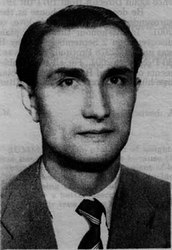
Милорад Б. Протић (1911-2001)
Превео Едингтонову књигу.
Открио 7 седам астероида.
Један астероид носи његово име:
22278 Protic
Био у два мандата Београдске
Опсерваторије
Члан Комисије 20 за мале планете, комете и сателите у оквиру Међународне астрономске уније.

